Slide 1
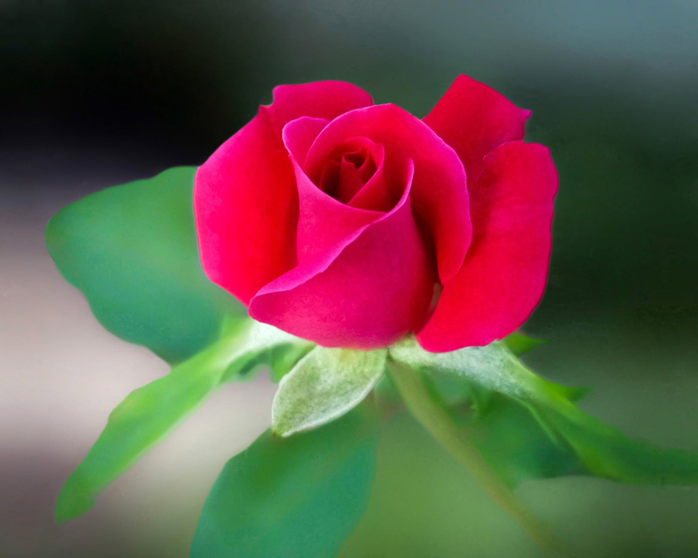
সবাইকে শুভেচ্ছা

Slide 2
শিক্ষক পরিচিতি
বিষয় পরিচিতি
বিষয়ঃ বাংলা
শ্রেণিঃ তৃতীয়
সময়ঃ ৪০ মিনিট
নামঃ মোঃ মামুনুর রশিদ
পদবীঃ সহকারি শিক্ষক
কর্মস্থলঃ-রাজবাড়ী মডেল সরকারি প্রাথমিক বিদ্যালয়।
মানিকছড়ি, খাগড়াছড়ি।

Slide 3
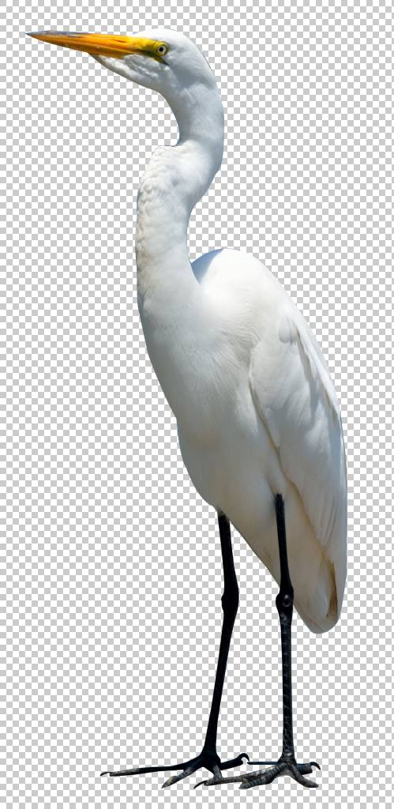
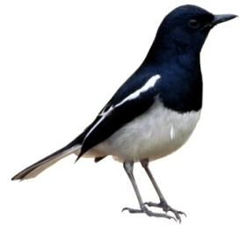
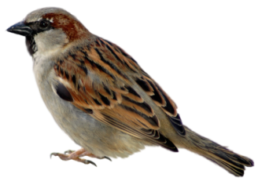
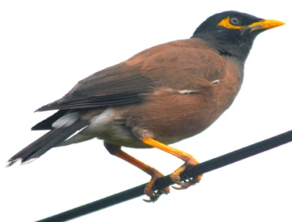
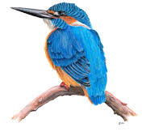
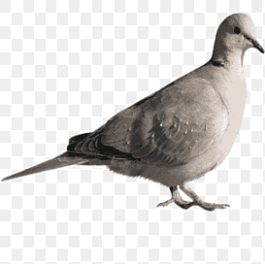
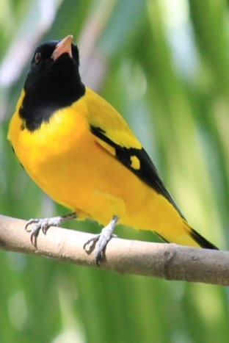
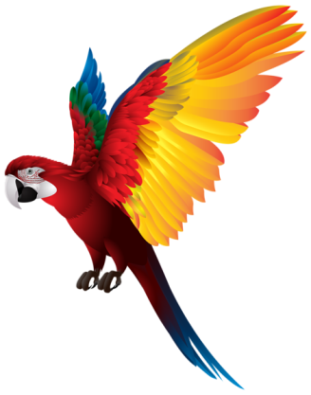
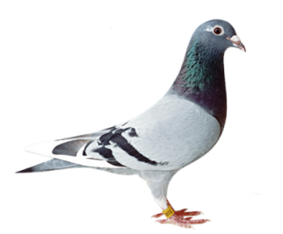
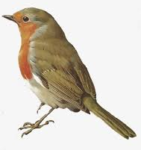
পূর্বজ্ঞান যাচাই
ছবিতে তোমরা কি কি পাখি দেখতে পাচ্ছ ?

Slide 4
পাঠ ঘোষণা
পাঠের শিরোনামঃ পাখিদের কথা।
পাঠ্যাংশঃ ছোট্ট পাখি..........জেনে নেব।
শিখনফল
শোনাঃ ৩.৩.১ পাখির বর্ণনা শুনে বুঝতে পারবে।
বলাঃ ২.৬.১ পরিচিত পাখি সম্পর্কে বলতে পারবে।
পড়াঃ ২.৬.১ পরিচিত পাখি সম্পর্কে পড়তে পারবে।
লিখাঃ ২.৪.১ পরিচিত পাখি সম্পর্কে লিখতে পারবে।

Slide 5
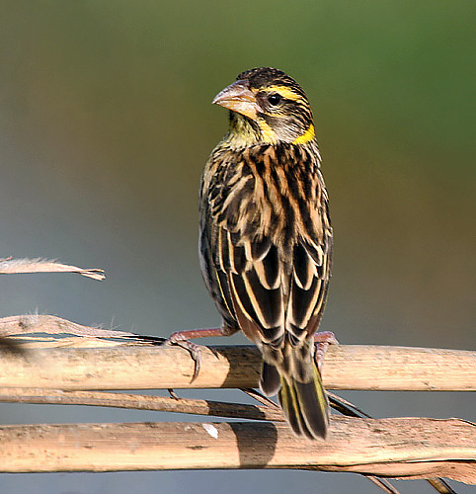
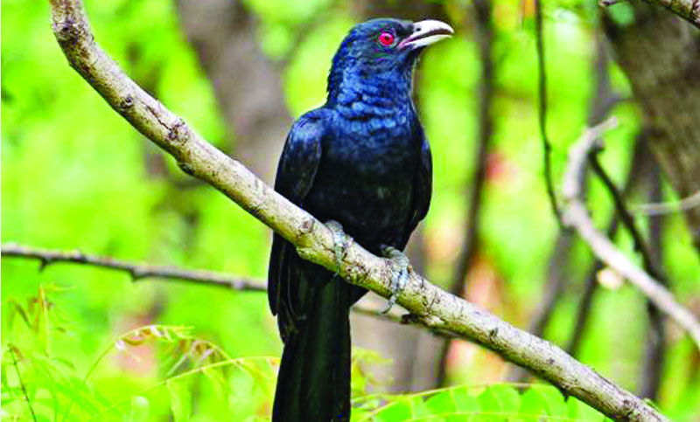
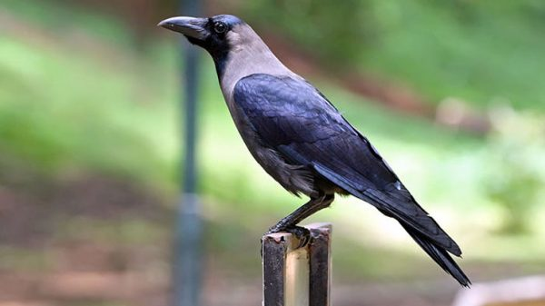
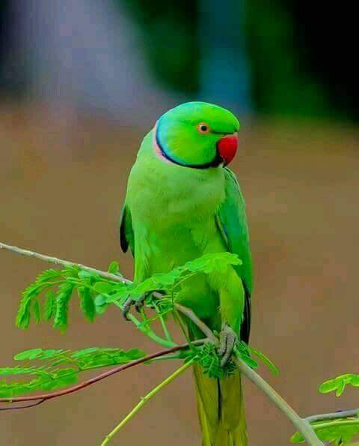
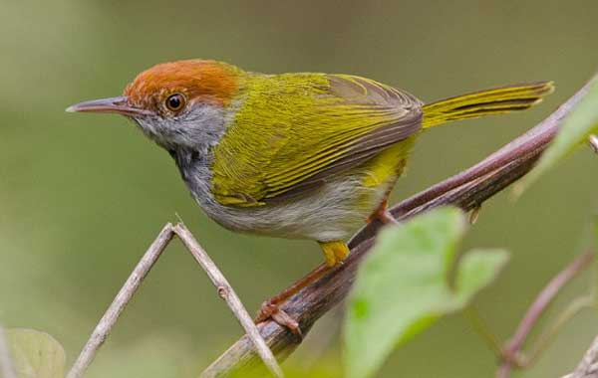
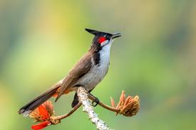
কোকিল
কাক
ছোট্ট পাখি বাবুই।
বুলবুলি
টিয়া
টুনটুনি

Slide 6
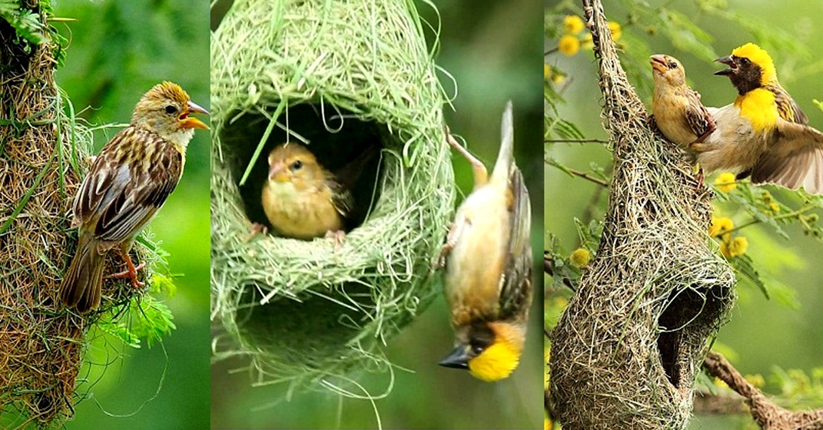
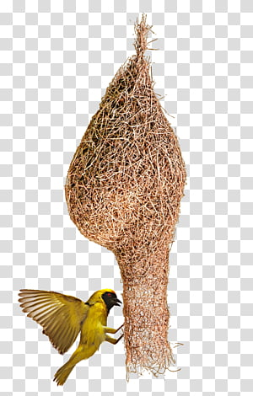
এরা খুব সুন্দর করে বানাতে পারে। সরু সরু আঁশ দিয়ে তারা বাসা বুনে।
সুন্দর বাসা বুনতে পারে বলে বাবুইকে বলা হয় তাঁতি
পাখি। একে শিল্পী পাখিও বলা হয়।

Slide 7
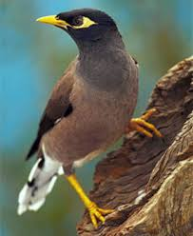
আমাদের চেনা পাখি শালিক।
চকচকে বাদামি পালকে ঢাকা শরীর।

Slide 8
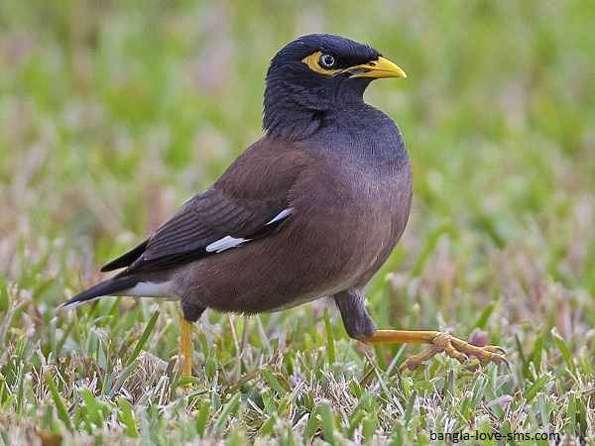
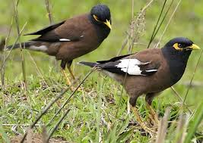
ঠোঁট ও চোখের পাশটা হলুদ রঙের।
বাদামি দুই ডানার নিচে দুটি উজ্জ্বল সাদা দাগ টানা।

Slide 9
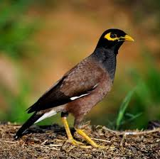
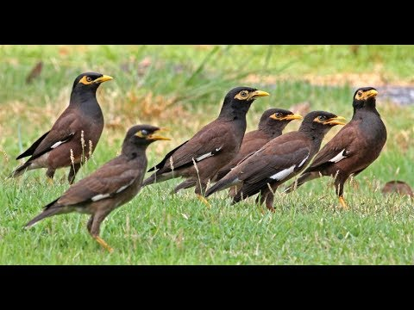
খাটো দুটি পা হলুদ রঙের।
এরা দল বেঁধে চলতে ভালোবাসে।

Slide 10
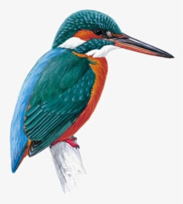
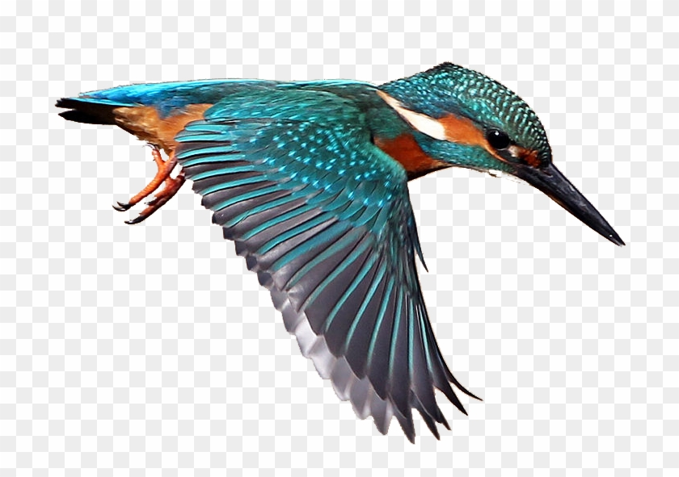
মাছরাঙা একটি সুন্দর পাখি।
ডানার পালক উজ্জ্বল নীল।

Slide 11
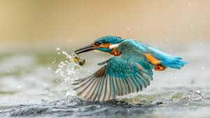
পানিতে ঝাঁপ দিয়ে এরা দুই ঠোঁটে মাছ তুলে আনে।

Slide 12
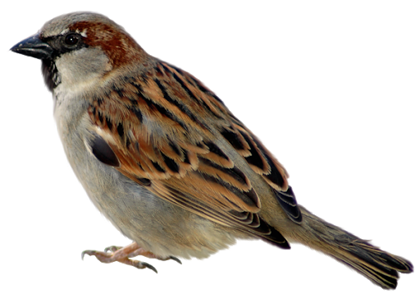
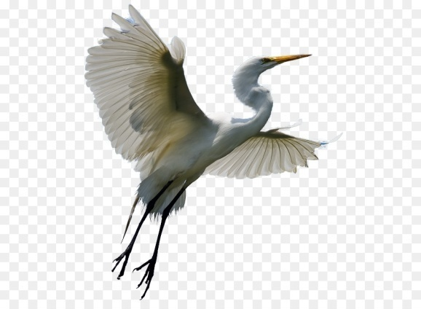
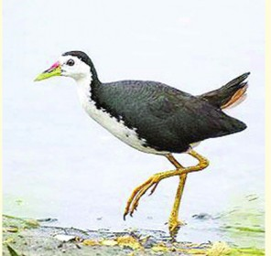
আরও কত যে পাখি আছে আমাদের দেশে।
চড়ুই
বক
ঘুঘু
ডাহুক

Slide 13
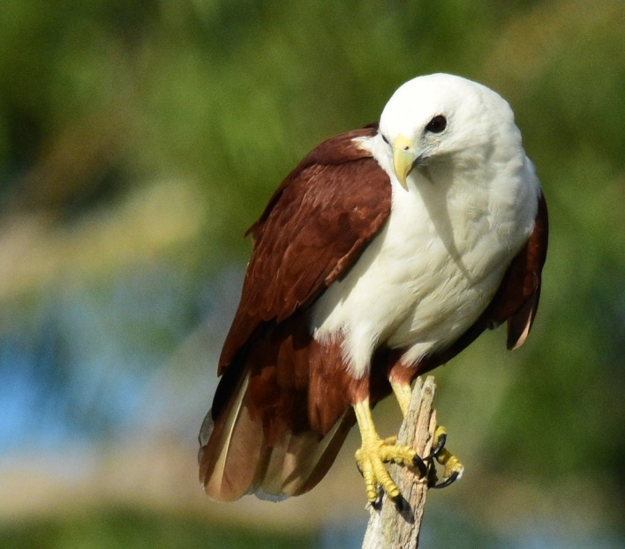
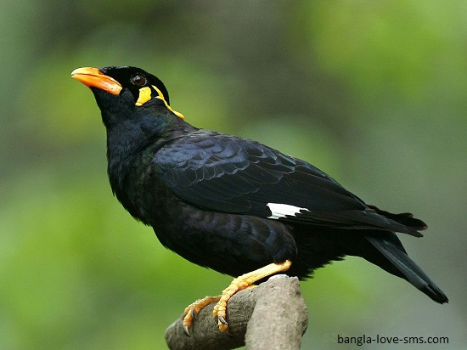
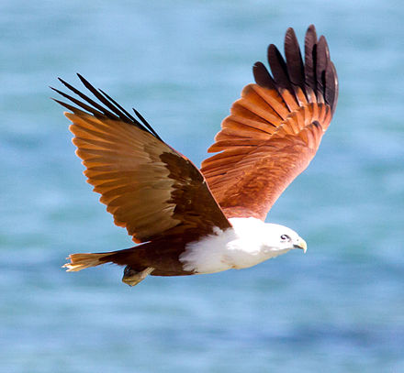
ময়না
ঈগল
এসব পাখির কথাও আমরা পরে জেনে নেব।

Slide 14
শিক্ষকের আদর্শ পাঠ
পাঠ্যবই দেখে পড়ব।
শিক্ষার্থীর পাঠ
দূর্বল শিক্ষার্থীরা বই খোলে সরবে পড়বে।
সবল শিক্ষার্থীরা নীরবে পড়বে।

Slide 15
কঠিন শব্দ বাছাই
তাঁতি
কাপড় বুঁনে যে।
পালক
পাখির শরীর বা পাখার আবরণ।

Slide 16
যুক্তবর্ণ ভেঙে দেখাও
শব্দ
যুক্তবর্ণ
ছোট্ট
ট্ট – ট+ট
উজ্জ্বল
জ্জ্ব- জ+জ+ব

Slide 17
দলীয় কাজ
জুঁই
১।বাবুইকে তাঁতি পাখি বলা হয় কেন?
জবা
১।মাছরাঙা পাখি দেখতে কেমন?

Slide 18
মূল্যায়ণ
১।কোন পাখিকে শিল্পী পাখি বলা হয়?
2।দল বেঁধে চলতে ভালোবাসে কোন পাখি?
৩।কোন পাখি পানিতে ঝাঁপ দিয়ে মাছ তুলে আনে?

Slide 19
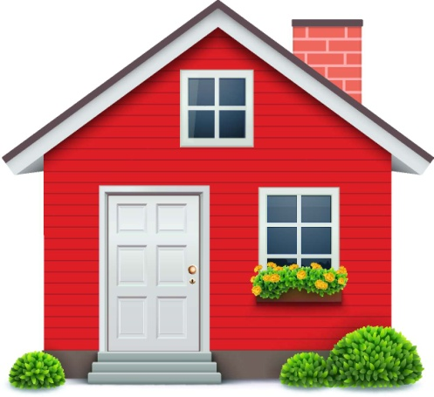
বাড়ির কাজ
তোমার নিকট পরিবেশ থেকে পরিচিত একটি পাখি সম্পর্কে লিখে আনবে।

Slide 20
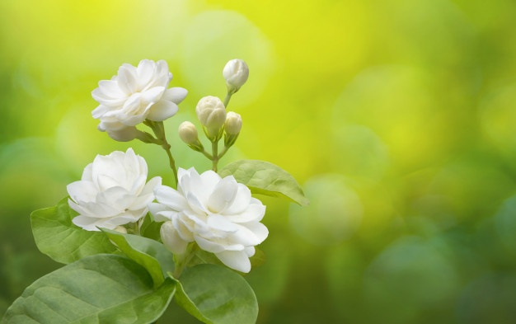
সবাই ভালো থাকো
ধন্যবাদ

